Slide 2
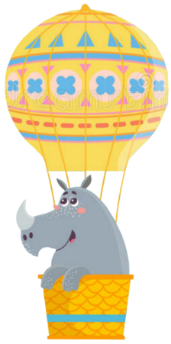
Khởi động ngày mới nào!
Hãy giúp các chú thú yêu bay cao nhé!

Slide 3
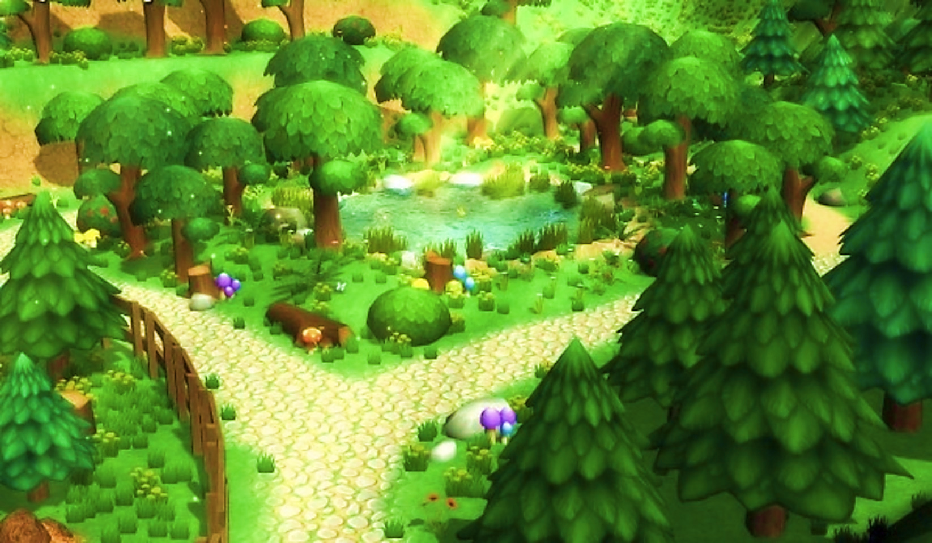
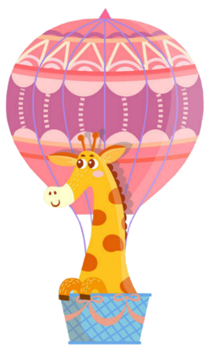
BAY LÊN NÀO

Slide 4
Con giúp các con vật thực hiện ước mơ bay lên bầu trời cao bằng cách đọc đúng tất cả các vần, tiếng, từ sau.

Slide 5
Con suối
uôm
muối
uôi

Slide 6
Quả muỗm
Tuổi mới
Cánh buồm

Slide 7
Tiếng việt
Bài 67: uôc uôt

Slide 8
1
Nhận biết
Mẹ vuốt tóc và buộc nơ cho Hà

Slide 9
Bµi
uôc uôt
667
2
Đọc
uôc
uôm

Slide 10
2
Đọc
uôc uôt
b
uôc
buộc

Slide 11
2
Đọc
uôc uôt
b
uôc
buộc
cuốc luộc ruốc thuộc
buốt muốt ruột tuột

Slide 12
2
Đọc
Ai nhanh hơn?
Từ các âm đã học hãy ghép tiếng từ mới với vần
uôc uôt

Slide 13
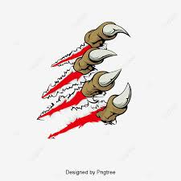
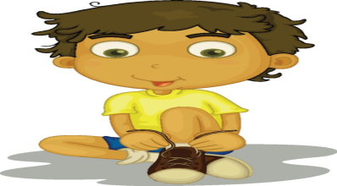
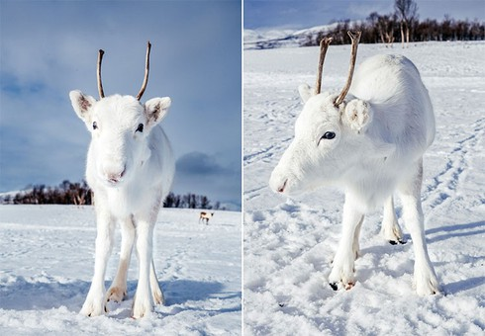
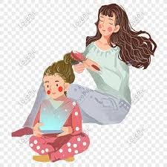
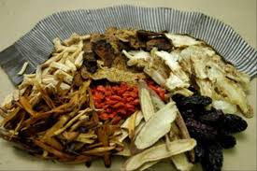
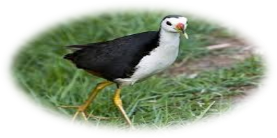
Mình cùng thi tài nào!
Trắng muốt
Buộc dây
Chim cuốc
Chải chuốt
Thang thuốc
Móng vuốt

Slide 14
2
Đọc
Nhìn tranh đoán từ nào?
Viên thuốc
Con chuột
Ngọn đuốc

Slide 15
uôc uôt
2
Đọc
b
uôc
buộc
cuốc luộc ruốc thuộc
buốt muốt ruột tuột
con chuột
ngọn đuốc
viên thuốc

Slide 17
3
Viết

Slide 18
3
Viết

Slide 19
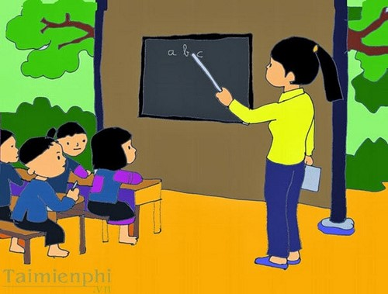
3
Viết
đuốc
thuốc
chuột

Slide 20
Bµi
uôc uôt
67

Slide 21
3
Viết
uôc
uôt
ngọn đuốc
con chuột

Slide 22
4
Đọc
Mẹ cho Hà đi công viên. Cô bé rất thích thú và háo hức. Hà mặc váy trắng, đi giày màu hồng. Mẹ còn vuốt tóc và buộc nơ cho Hà. Mẹ bảo Hà là khi đi chơi cần ăn mặc gọn gàng và lịch sự.

Slide 23
4
Đọc
Mẹ bảo Hà làm việc gì trước khi đi chơi?
Hà có thích khi được mẹ cho đi chơi không?
Mẹ cho Hà đi đâu?
Đoạn văn chia mấy câu.
Mẹ cho Hà đi công viên. Cô bé rất thích thú và háo hức. Hà mặc váy trắng, đi giày màu hồng. Mẹ còn vuốt tóc và buộc nơ cho Hà. Mẹ bảo Hà là khi đi chơi cần ăn mặc gọn gàng và lịch sự.

Slide 24
4
Đọc
Mẹ bảo Hà là khi đi chơi cần ăn mặc gọn gàng và lịch sự.
Hà mặc váy trắng, đi giày màu hồng.
Cô bé rất thích thú và háo hức.
Mẹ còn vuốt tóc và buộc nơ cho Hà.
Mẹ cho Hà đi công viên.

Slide 25
5
Nói
Chuẩn bị đi dự sinh nhật
Nếu đã làm, em có cảm thấy thích thú khi làm việc đó không?
Em nhìn thấy những ai và những gì trong bức tranh?
Các bạn ấy đang làm gì?
Em đã bao giờ làm những việc đóchưa?

Slide 26
Tiết học đến đây kết thúc
Cô chào tạm biệt các con nhé

